Slide 1
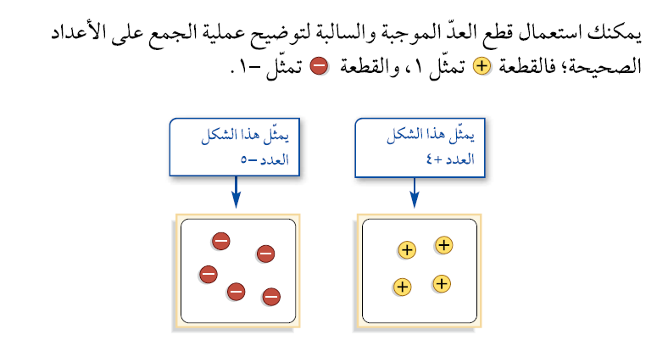


:جب
4
معمل الجبر: جمع الأعداد الصحيحة
فصل (2)
الأعداد الصحيحة
فكرة الدرس:
أستعمل قطع العد
لثمثيل عملية جمع
الأعداد الصحيحة
الرياضيات
صفحة 63

Slide 2
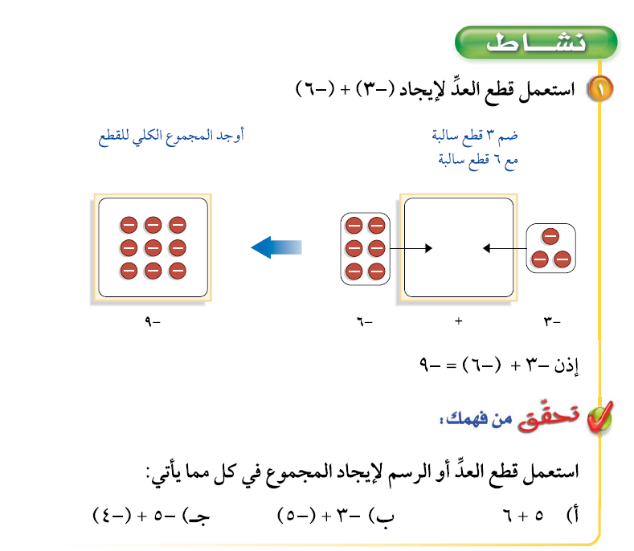


:جب
استراتيجية الرؤوس المرقمة
4
معمل الجبر: جمع الأعداد الصحيحة
فصل (2)
الأعداد الصحيحة
فكرة الدرس:
أستعمل قطع العد
لثمثيل عملية جمع
الأعداد الصحيحة
= ــ 9
ــ 6
+
ــ 3
الرياضيات
صفحة 63

Slide 3
4
معمل الجبر: جمع الأعداد الصحيحة
= ــ 9
= ــ 8
= + 11
+
+
+
نستنتج:
1- أن جمع عددين سالبين يكون الناتج عدداً سالباً لمجموع العددين.
2- أن جمع عددين موجبين يكون الناتج عدداً مجوباً لمجموع العددين.

Slide 4
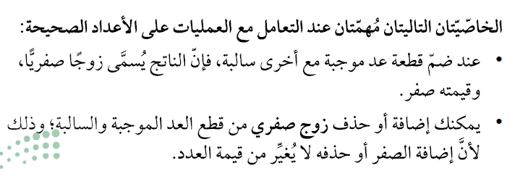
:جب
4
معمل الجبر: جمع الأعداد الصحيحة
فصل (2)
الأعداد الصحيحة
فكرة الدرس:
أستعمل قطع العد
لثمثيل عملية جمع
الأعداد الصحيحة
= صفر
الرياضيات
2 + صفر = 2
صفحة 63

Slide 5
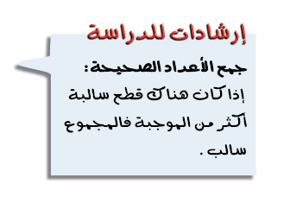
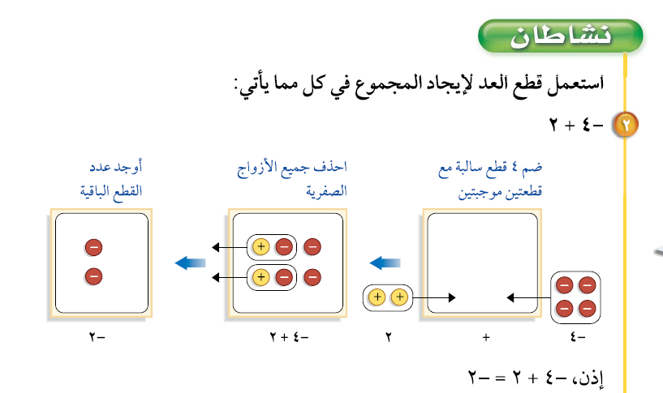
:جب
4
معمل الجبر: جمع الأعداد الصحيحة
فصل (2)
الأعداد الصحيحة
فكرة الدرس:
أستعمل قطع العد
لثمثيل عملية جمع
الأعداد الصحيحة
الرياضيات
صفحة 64

Slide 6
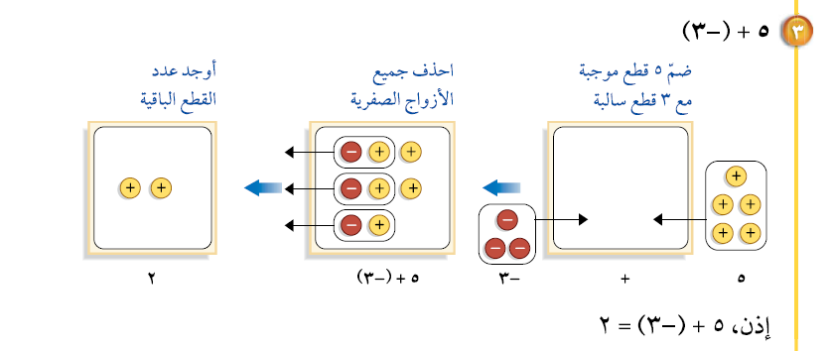
:جب
4
معمل الجبر: جمع الأعداد الصحيحة
فصل (2)
الأعداد الصحيحة
فكرة الدرس:
أستعمل قطع العد
لثمثيل عملية جمع
الأعداد الصحيحة
الرياضيات
صفحة 64

Slide 7
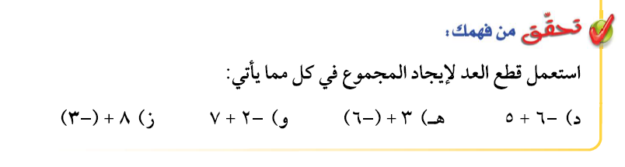
:جب
4
معمل الجبر: جمع الأعداد الصحيحة
فصل (2)
الأعداد الصحيحة
فكرة الدرس:
أستعمل قطع العد
لثمثيل عملية جمع
الأعداد الصحيحة
= 5
= 5
= ــ 3
= ــ 1
الرياضيات

Slide 8
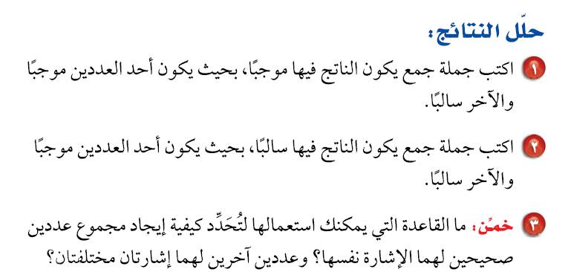

4
معمل الجبر: جمع الأعداد الصحيحة
الواجب
متابعة
المنصة
صفحة 69

